Slide 1
Алгоритми та структури даних

Slide 2
Team members Клименко Артем Максимович(PM) Полібін-Щербак Демид Артемович(PM) Бабенко Станіслав Олексійович(Editor) Сердюк Костя Олегович(Editor) Шейко Ростислав Олександрович(Editor) Фоменко Валентин Олександрович(Editor)

Slide 3
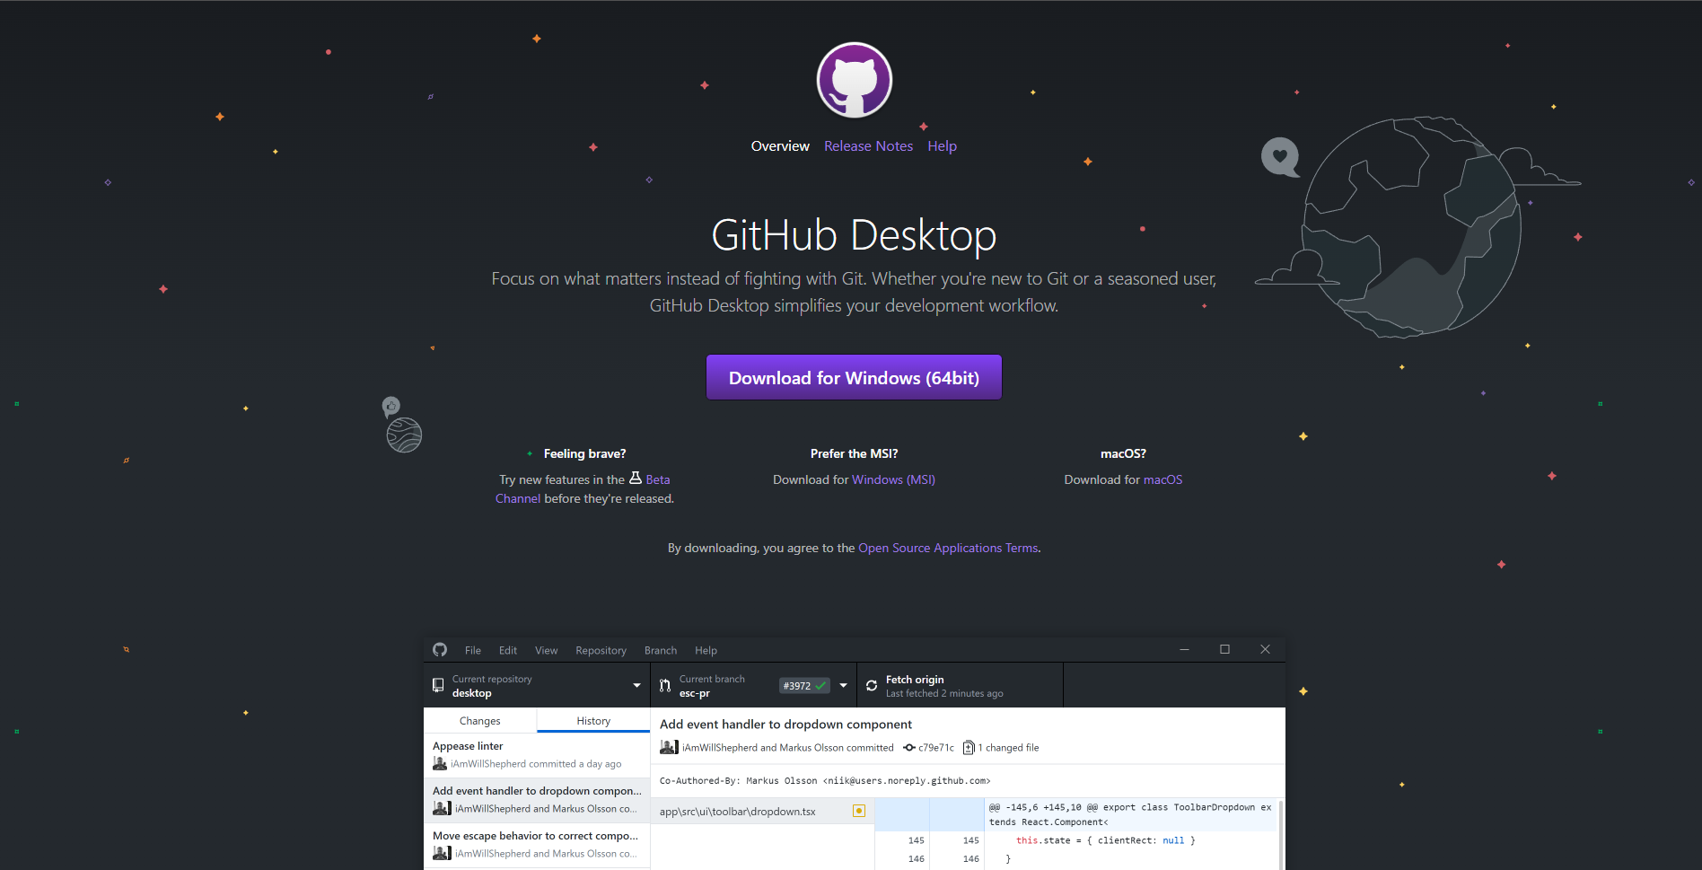
https://desktop.github.com/

Slide 4
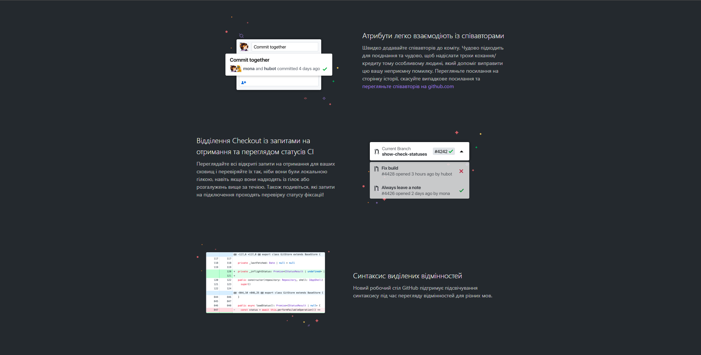

Slide 5
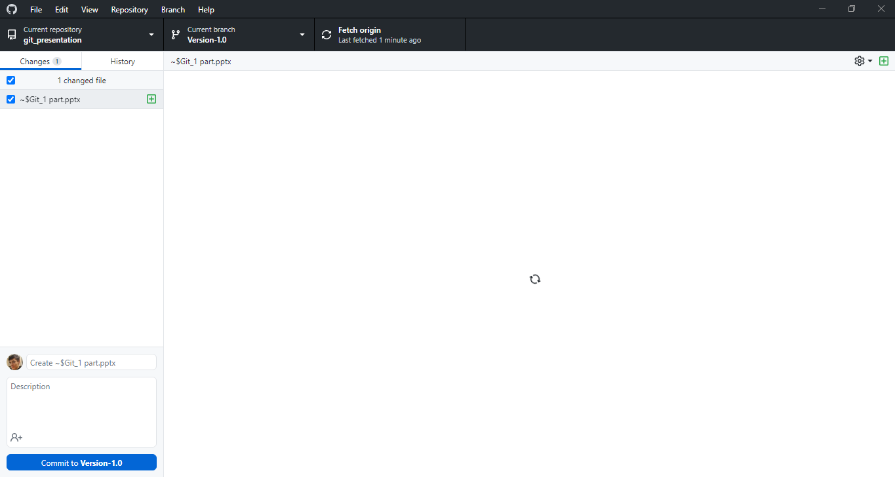
Вид програми GitHub Desktop
Гайд на інтерфейс
Вибраний репозіторій
Список змінених файлів
Оновити версію
Обрана гілка
Назва commit
Опис commit
Зробити commit

Slide 6
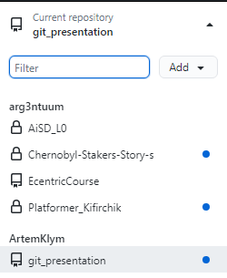
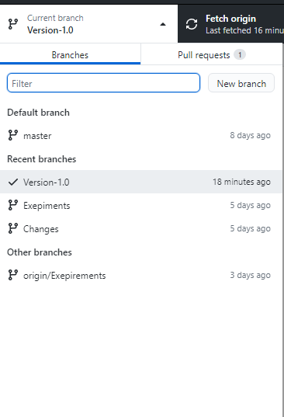
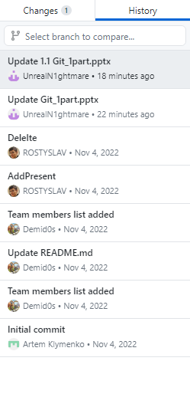
Список гілок й ✓ - обрана гілка
Список репозиторіїв
Історія змін гілки

Slide 7
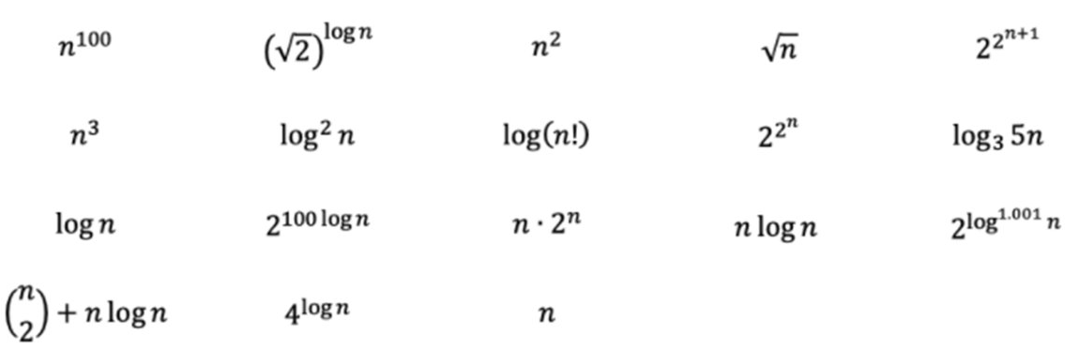
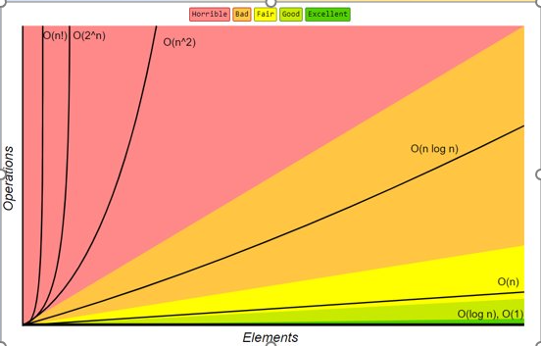
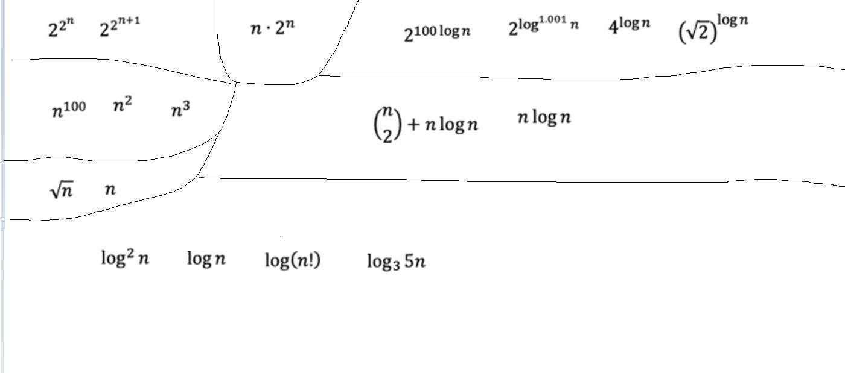
Нам видали алгоритмі різної складності і нам потрібно розставити їх за зменшенням складності . Щоб розставити їх правильно скористуймося наступною таблицею.
Спочатку розставимо їх по групам орієнтуйсь на таблицю

Slide 8
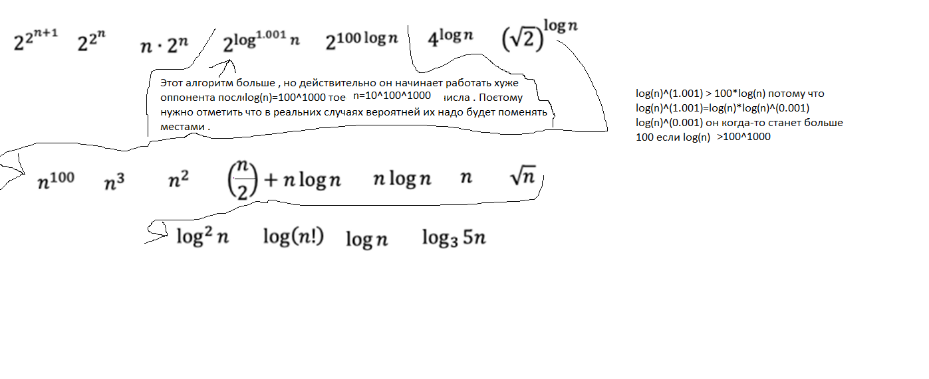
Після праці над алгоритмами ми розставили їх за зменшенням складності

Slide 9


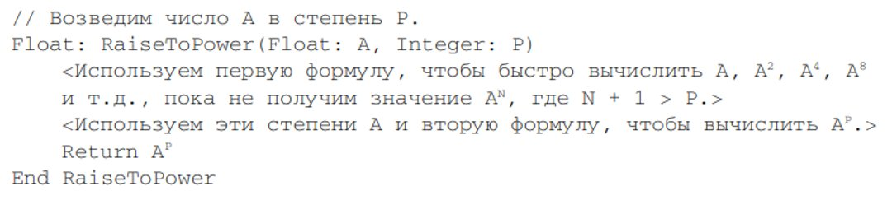
Піднесення до степені​
<
кроків
Складність: O(logN)
Складність: O(N)
Алгоритм O(logN)

Slide 10


Тест алгоритмів
O(logN)
Основа = 3, ступінь = 40
O(N)
Основа = 3, ступінь = 40
Висновок: O(logN) працює швидше ніж O(N) на 116%

Slide 11
Дякуємо за увагу!

